Slide 1
POP3 vs IMAP
부제목

Slide 2
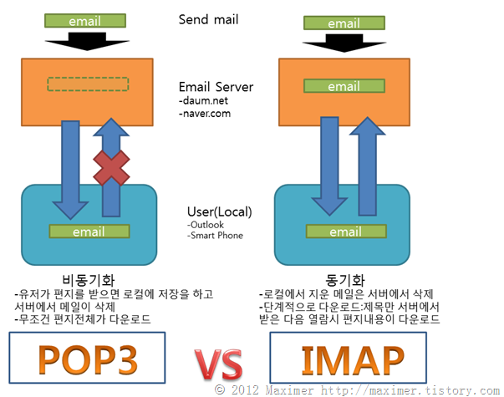
POP3 vs IMAP

Slide 3
POP3 vs IMAP
POP3 | IMAP
이메일을 로컬에 저장하고 서버에서 지움 (POP 설정에 원본메일의 사본을 서버에 저장 옵션) But, 사본을 새로운 메일로 인식 다시 다운로드 문제? 다른 PC에서 확인하면 메일이 없어짐 | 해당 메일 열람 시 본문 내용 다운(100%다운로드 X) 이미지같은 컨텐츠 유저 의사 여부 -노출X - 다운X 로컬에서 관리(읽지않음,읽음,삭제…)가 그대로 메일서버에도 똑같이 반영 (동기화 됨) 이메일 제목만 미리보고 다운받을지 결정. 메일을 지우지 않는한 서버에 계속 남음.
[구글제메일에서 설명하는 POP와 IMAP 차이]
POP3와 달리 IMAP은 웹 Gmail과 이메일 클라이언트 간의 양방향 통신 제공. 따라서 웹브라우저를 사용하여 Gmail에 로그인하면 이메일 클라이언트 및 휴대기기에서 수행하는 작업(예: ‘업무’폴더에 메일 넣기)이 Gmail에 자동으로 바로 나타남.
IMAP은 여러 기기에서 메일에 액세스하는데 더 효과적.
IMAP은 전반적으로 더 안정적인 사용 환경 제공. POP에서는 메일이 사라지거나 같은 메일을 여러 번 다운로드하는 문제가 종종 발생, IMAP에서는 메일 클라이언트와 웹 Gmail 간의 양방향 동기화 기능 제공
과거에는 이메일계정 용량도 적어서 POP3 많이 사용했지만, 현재는 이메일계정도 몇GB씩하고 (무료)
언제 어디서든 인터넷을 할 수 있는 환경이라서 POP보다는 IMAP 방식 추세

